Slide 1
Conexões de Rede
Nuno Santos - IEFP
Curso Técnico/a de Informática Sistemas – EFA NSPRO

Slide 2
Sumário
Tipos de redes
Wan
Man
Lan
Exemplo
Outros tipos de rede
Tipos de Equipamento
Exemplos de Equipamentos
Hub VS. Switch
Tipos de Conexão/Cabos
Coaxial
Par Entrançado
Fibra Óptica

Slide 3
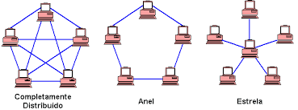
Tipos de Redes
Sumario

Slide 4
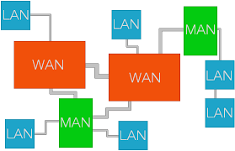
wAN(Wide Area Network)
Este tipo de rede interliga regiões, países ou mesmo todo o planeta. A internet é um exemplo prático de uma rede WAN.
Sumario

Slide 5
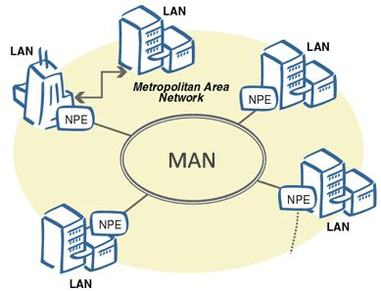
MAN (Metropolitan Area Network)
É uma rede informática que interliga uma grande cidade, como é o caso da conexão de organizações que tem edifícios espalhados por diferentes pontos numa cidade.
Sumario

Slide 6
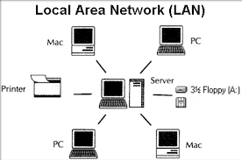
LAN (Local Area Network)
Temos uma rede local quando conectando dois ou mais computadores em um mesmo ambiente a uma distância máxima de 100 metros entre si.
Sumario

Slide 7
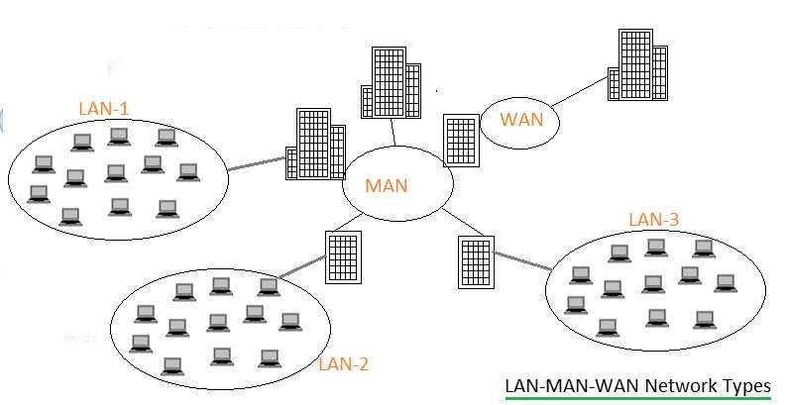
Exemplo
Sumario

Slide 8
Outros tipos de Redes
GAN (Global Area Network)
PAN (Personal Area Network)
WWAN (Wireless Wide Area Network)
WMAN (Wireless Metropolitan Area Network)
RAN (Regional Area Network)
SAN (Storage Area Network)
Sumário

Slide 9
Tipos de Equipamentos
Activos
Passivos
Firewall (no caso de se tratar de uma firewall física)
Routers
Hubs
Bridges
Servidores
Access points​
Ups
Bastidores
Calhas
Réguas de alimentação de bastidores
Patch panel’s
Sumario

Slide 10
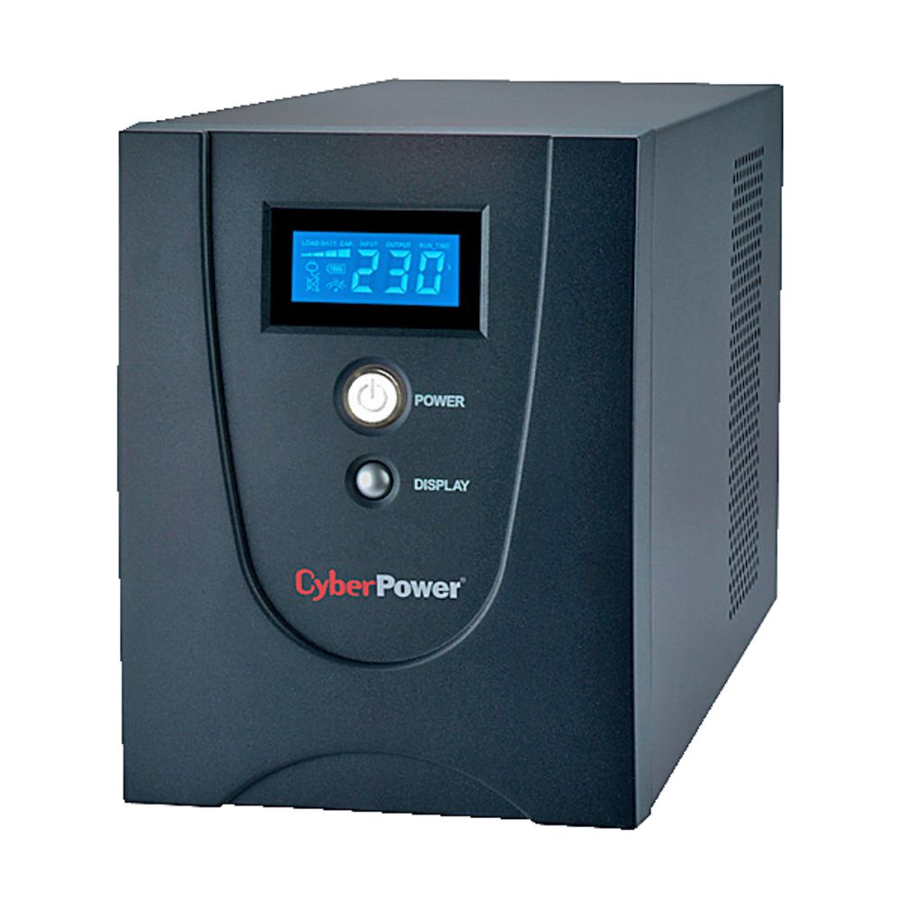
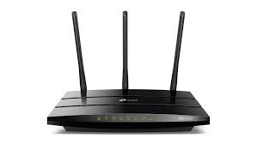
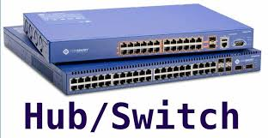

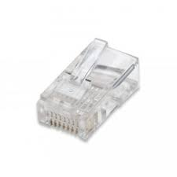
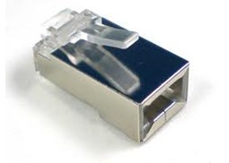
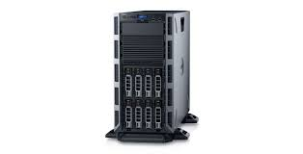
Exemplos de Equipamentos
Activos
Passivos
Sumário

Slide 11
HUB VS. Switch
HUB
Switch
Quando recebe informação numa determinada porta, o HUB transmite esse informação por todas as outras portas
Com colisões de pacotes
Pouco seguro
Mais barato
Pequena rede
Envia os pacotes para os computadores específicos
Sem colisões de pacotes
Seguro
Mais caro
Rede alargada
Sumário

Slide 12
Tipos de Conexão/Cabos
Coaxial
Par entrançado
Fibra óptica
Sumário

Slide 13
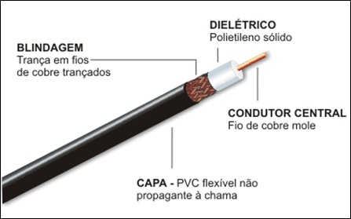
Coaxial
Cabo Coaxial é um tipo de cabo condutor utilizado para transmitir sinais. É constituído por um fio de cobre revestido por algum material isolante, ou seja, é formado por várias camadas de condutores e isolantes. Além do mais, este cabo também tem uma blindagem adicional, o que permite que o Cabo Coaxial seja protegido contra fenómenos de indução, causados por interferências elétricas ou magnéticas. Por isso é um cabo muito utilizado para distintos propósitos, incluindo as telecomunicações, como a Televisão e Internet.
Sumário

Slide 14
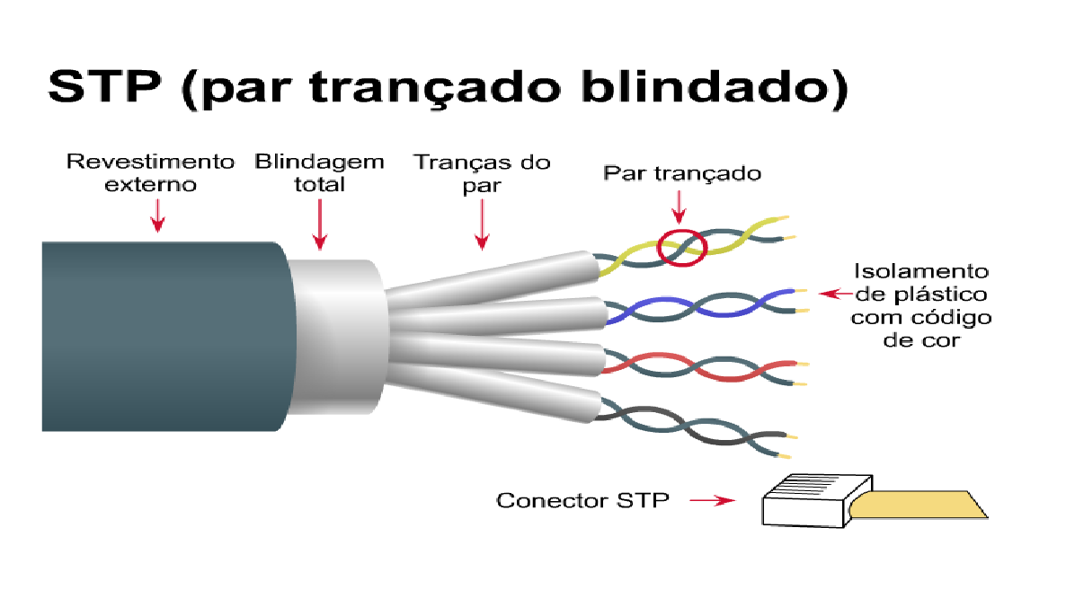
Par Entrançado
Os cabos de pares entrançados são constituídos por um ou vários pares de fios de cobre.
Cabos UTP–Twisted Pair– Par Entrançado sem Blindagem.
Cabos STP- Par Entrançado Blindado(cabo com blindagem).
Sumário

Slide 15
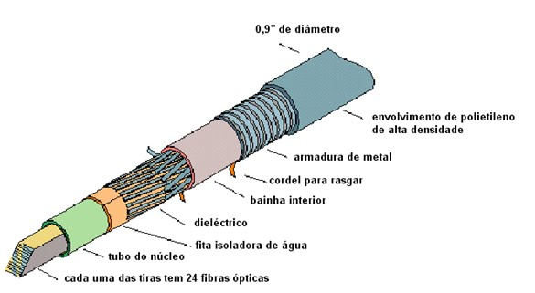
Fibra Óptica
A fibra óptica é um filamento extremamente fino e flexível, feito de vidro ultrapuro, plástico ou outro isolante elétrico
A fibra óptica é imune a ondas eletromagnéticas de outras redes, por isso o sinal da internet não sofre interferências.
Sumário

